Slide 1
İzmir’in kalbinde.
Doğayla
iç içe.

Slide 2
2.500.000 m² üzerinde
bir hayat kuruluyor…

Slide 4
Göktürk İzmir
Gayrimenkul geliştirme şirketleri şimdiden yerini almaya başladı, inşaat ruhsatı alınmış kısa sürede tamamlanacak 2.000 adet markalı konut dahil olmak üzere yatay mimaride inşa edilecek toplam 10.000 konut!
39.000m2 Spor Alanı
44.000m2 Okul Alanı
14.000m2 Sağlık Tesisi Alanı
2.500m2 Sosyo-Kültürel Tesis Alanı
250.000m2 Park ve Ağaçlandırılacak Alan

Slide 5
Lansman Öncesi
%40 indirimle 1.500.000TL’den başlayan
VİLLA İMARLI, MÜSTAKİL TAPULU
sınırlı sayıda parseller.
HEMEN TAPU!!!

Slide 6
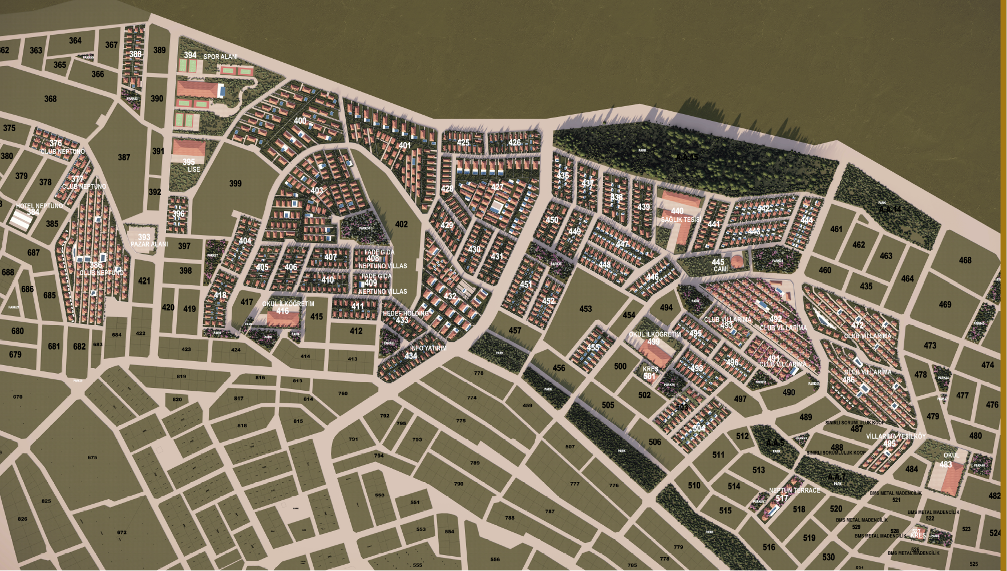

Slide 7
ŞEHİR MERKEZİNE 20 DAKİKA MESAFEDE
YENİ YAPILACAK 1.500.000M²’LİK SERBEST BÖLGE’YE KOMŞU
İZBAŞ SERBEST BÖLGE’NİN BİTİŞİĞİNDE
2024’TE İHALESİ YAPILACAK OLAN İZMİR-FOÇA DUBLE YOLU BÖLGENİN HEMEN YANINDAN GEÇECEK OLUP MAVİŞEHİR’E ULAŞIM 6 DK.’YA DÜŞECEKTİR.
FOÇA VE KARŞIYAKA’NIN TAM ORTASINDA

Slide 8
VİLLA İMARLI ve MÜSTAKİL TAPULU
239M²’DEN BAŞLAYAN BÜYÜKLÜKLERDE
HEMEN TAPU İMKANI
ADA BAZINDA ALIP KAT KARŞILIĞI MÜTEAHHİTLE ANLAŞMA İMKANI
İSTERSENİZ BİREYSEL YATIRIM OLARAK ALIN
İSTERSENİZ VİLLANIZI YAPIN

Slide 9
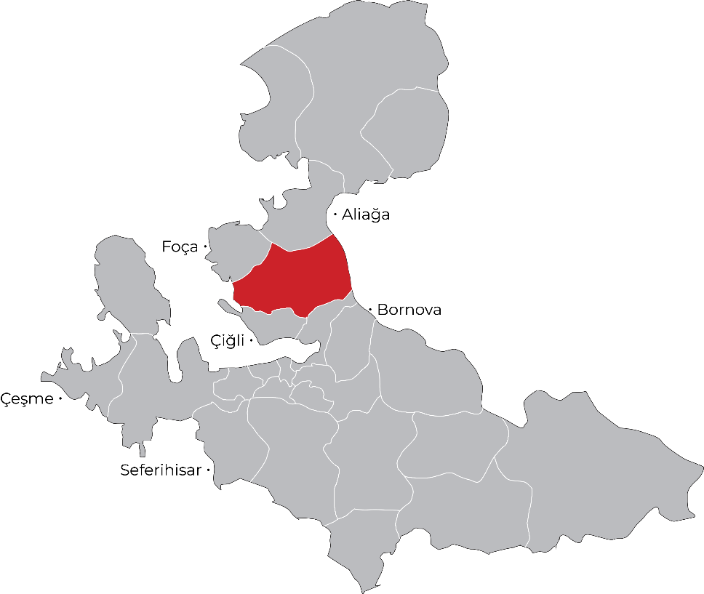
Göktürk İzmir Seyrek - Göktürk
Karşıyaka (23km) 20 dk.
Foça (23km) 25 dk.
Hilltown AVM (24km) 24dk.
Çiğli Hastanesi (22km) 22dk.
Çiğli OSB (20km) 18dk.
DETAYLI BİLGİ İÇİN
İsim-Soyisim
Telefon Numarası
.
Karşıyaka

